Slide 1
hARdware: APLICATIVO PARA AUXILIAR A VISITAÇÃO DE OBJETOS DE UM MUSEU TECNOLÓGICO USANDO REALIDADE AUMENTADA
Aluno: Henrique Delegrego
Orientador: Dalton Solano dos Reis

Slide 2
Roteiro
Introdução
Objetivos
Fundamentação teórica
Trabalhos correlatos
Visão geral
Implementação
Análise dos resultados
Sugestão
Conclusão

Slide 3
Introdução
Museus promovem um senso de comunidade e celebram a herança coletiva
Informações limitadas devido à falta de espaço
QR Codes e Realidade Aumentada (RA) têm sido adotados para fornecer informações extras sobre as obras
Museus Brasileiros, em geral, não exploram as vantagens dos dispositivos móveis
Este trabalho desenvolveu um aplicativo móvel de RA para auxiliar a visitação de objetos em um museu tecnológico

Slide 4
Objetivos
Disponibilizar um aplicativo para auxiliar a visitação de objetos de um museu tecnológico usando RA, utilizando as peças do museu como marcadores
Os objetivos específicos são:
desenvolver um ambiente de RA que permita a interação com modelos 3D na plataforma Unity
avaliar o uso de peças do museu como marcadores para apresentação do conteúdo em RA
analisar a eficácia da interação usando peças reais de um museu tecnológico

Slide 5
Fundamentação Teórica

Slide 6
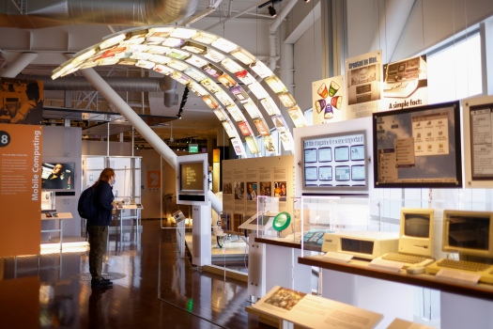
Fundamentação Teórica
Museu de tecnologia
Um museu é uma instituição que abriga e exibe uma coleção de artefatos e outros objetos de valores artísticos, culturais, históricos e científicos
Entre os diversos tipos de museus, temos os museus de computadores, que são museus para o estudo de hardwares e softwares históricos

Slide 7
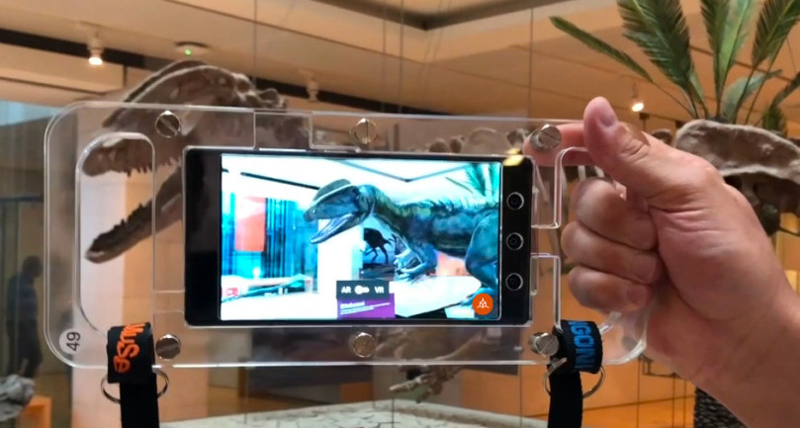
Realidade Aumentada (RA)
Combina inputs do mundo real com elementos gerados graficamente para aprimorar a percepção e interação do usuário com o ambiente
Sobrepõe informações digitais ao mundo físico, criando uma experiência interativa e imersiva
Experimentada por meio de dispositivos móveis, óculos inteligentes ou headsets, que utilizam câmeras e sensores para rastrear a posição e o entorno do usuário
Por meio da RA em museus, os visitantes podem explorar obras de arte, artefatos históricos e exposições de maneiras totalmente novas

Slide 8
Vuforia
O Vuforia é uma plataforma de RA (Qualcomm) que fornece ferramentas e tecnologias para criar experiências de RA interativas e imersivas em dispositivos móveis
Utiliza recursos de detecção e rastreamento de imagem para sobrepor gráficos 3D e informações virtuais ao mundo real em tempo real
A plataforma suporta uma ampla variedade de tipos de conteúdo, como modelos 3D, animações, vídeos e imagens estáticas
Ele é compatível com várias plataformas, incluindo iOS, Android, Unity, Windows e dispositivos de RA dedicados

Slide 9
Trabalhos Correlatos (1/3)
Multimedia Augmented Reality Information System for Museum Guidance (Chen; Chang; Huang 2013)
Aplicativo que permite com que o usuário visualize modelos 3D de peças de museus
Manipula os objetos virtuais, como dar zoom, rotacionar e ampliar as imagens
Utiliza o equipamento do usuário
Desenvolvido com o ARToolKit

Slide 10
Trabalhos Correlatos (2/3)
Virtuali-Tee (Curiscope 2016)
Permite visualizar uma projeção 3D animada do interior do corpo humano
Mostra o sistema respiratório, circulatório, digestivo, urinário e esquelético simultaneamente, com a possibilidade de também os ver individualmente
Requer o uso de uma camisa especial com marcadores na região do torso
Usado por professores de jardim de infância para ensinar crianças sobre o corpo humano
Não foi mencionada nenhuma ferramenta de desenvolvimento usada para criar esse aplicativo

Slide 11
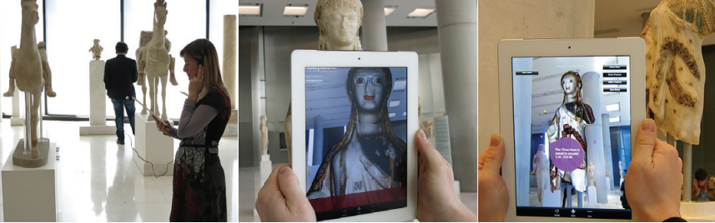
Trabalhos Correlatos (3/3)
A Digital Look At Physical Museum Exhibits
(Keil et al. 2013)
Desenvolvido em colaboração com o Museu da Acrópole de Atenas
Reconstrói virtualmente as obras em exposição nesse museu adicionando pedaços que foram destruídos, posicionamento virtual no local original de exibição e adição virtual das cores autênticas
Mostra efeitos visuais quando apontado para certas obras
Desenvolvido com a ferramenta instantAR

Slide 12
Requisitos Funcionais
permitir que o usuário manipule virtualmente o objeto virtual
permitir que o usuário se movimente no espaço 3D mantendo o objeto virtual sobreposto a peça do museu
permitir que o usuário selecione o objeto virtual que representa a peça do museu para visualizar a sua animação
exibir informações detalhadas sobre as peças do museu
incluir áudios que ajudam na imersão do usuário
o aplicativo deve ser capaz de detectar e reconhecer marcadores de peças do museu usando a câmera do dispositivo

Slide 13
Requisitos Não Funcionais
utilizar o ambiente de desenvolvimento Visual Studio Code com o motor de jogos Unity
utilizar a linguagem de programação C#
ser desenvolvido para plataforma Android
utilizar as peças do museu como marcadores para ancoragem do conteúdo virtual
utilizar a ferramenta Vuforia para detecção dos marcadores

Slide 14
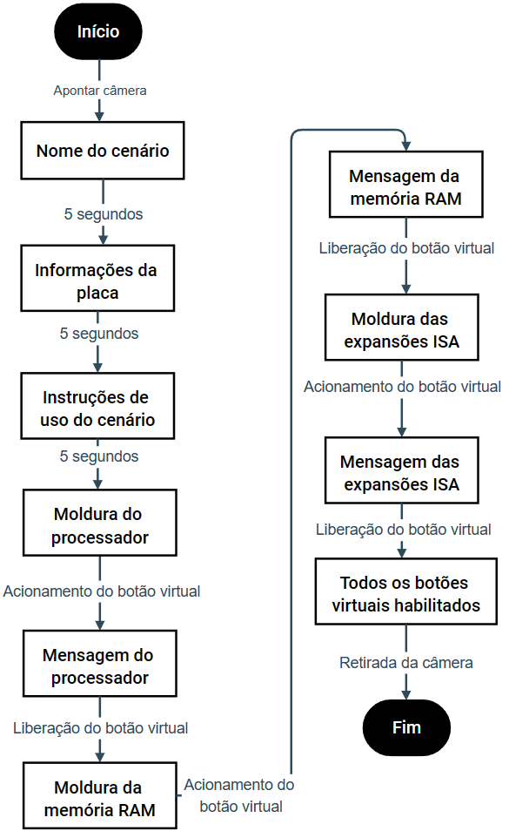
Cenário: placa mãe

Slide 15
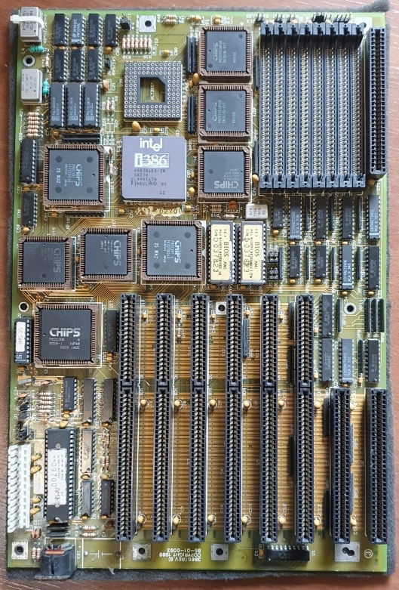
Visão Geral

Slide 16
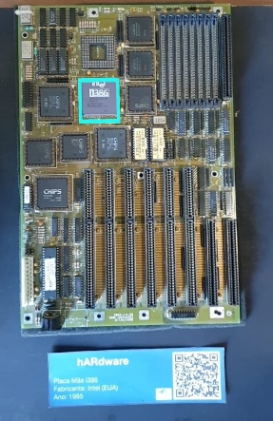
Visão Geral

Slide 17
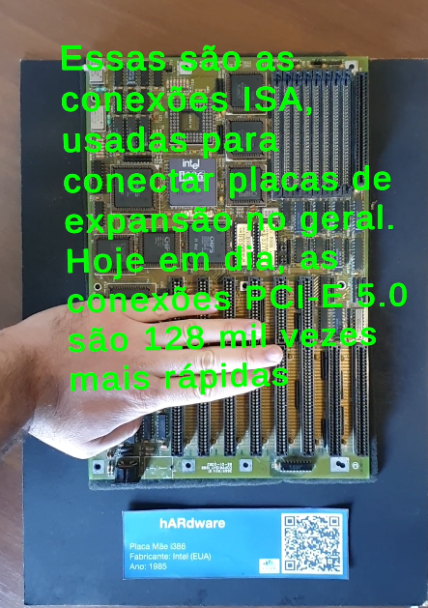
Visão Geral

Slide 18
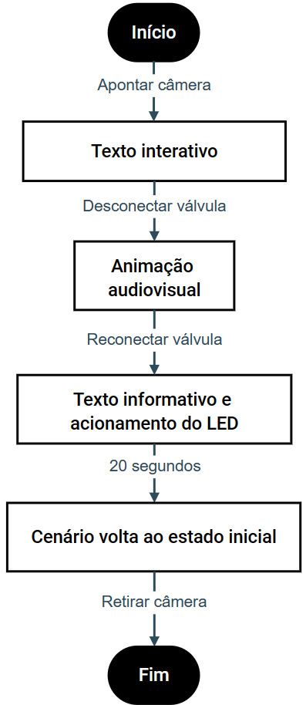
Cenário: válvula bug

Slide 19
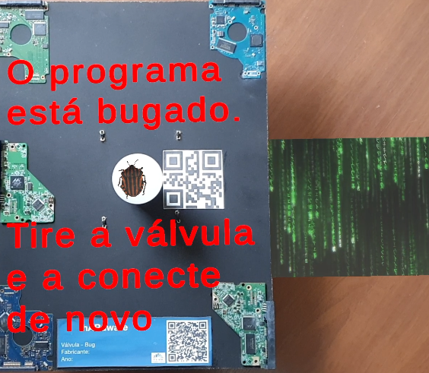
Visão Geral

Slide 20
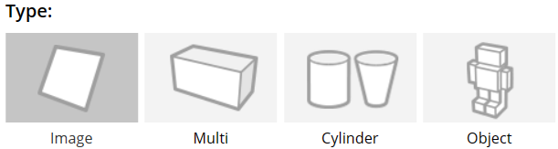
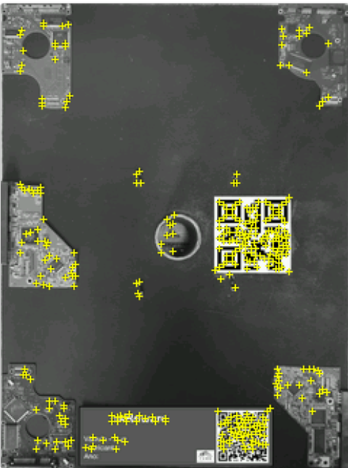
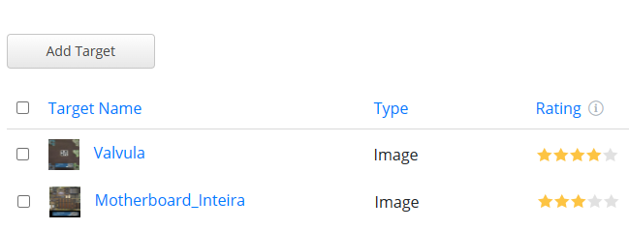
Implementação
Criação dos marcadores no Vuforia

Slide 21
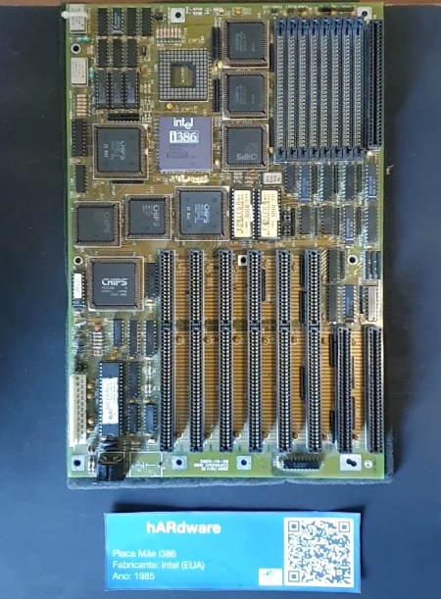
Aprimoramento do marcador

Slide 22
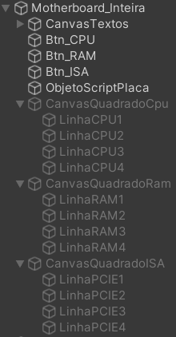
Criação das molduras

Slide 23
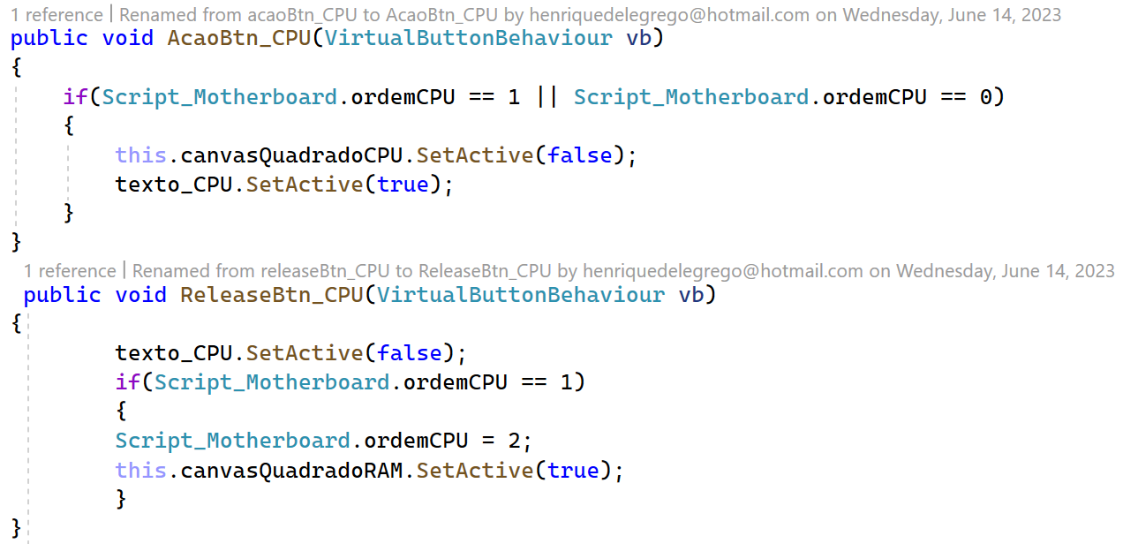
Código mostrando o contador

Slide 24
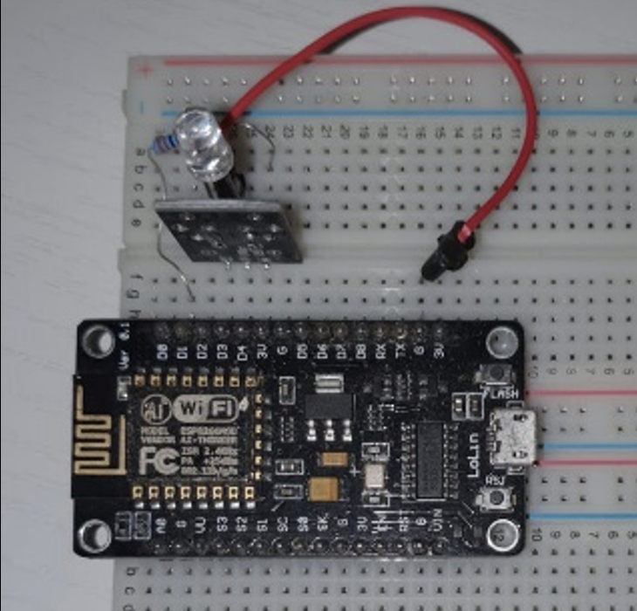
Microcontrolador ESP8266

Slide 25
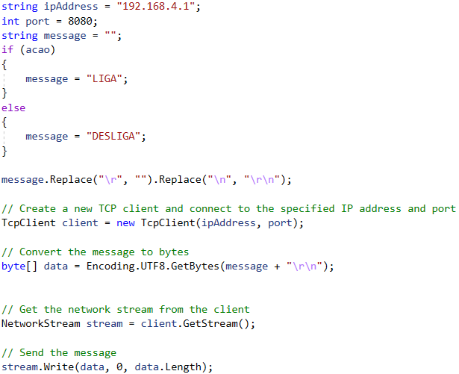
Código para controlar o LED

Slide 26
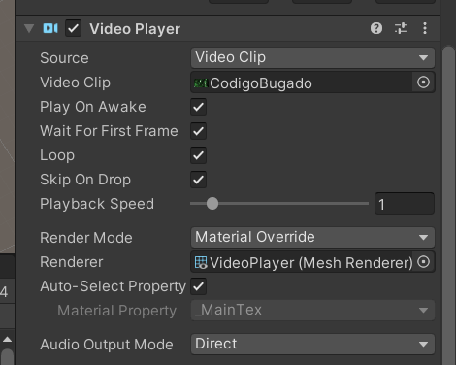
Criação do vídeo do código bugado

Slide 27
Análise dos Resultados
Usabilidade
Necessidade de uma conexão Wi-Fi com o microcontrolador para operar o LED
A opção de usar quadros de texto fora da imagem no cenário da placa mostrou-se inviável do ponto de vista de usabilidade

Slide 28
Análise dos Resultados
Detectabilidade
Não funciona corretamente quando o smartphone treme
A proximidade excessiva entre os botões virtuais resultava em sobreposição indesejada e acionamento simultâneo de múltiplos botões, sendo necessário reposicioná-los
Foi adicionada uma imagem nos marcadores com um link para o GitHub do TCC e resultou em maior precisão na detecção e rastreamento dos objetos virtuais
A adição de placas controladoras de Hard Disk drive (HDD) no cenário da válvula aumentou a estabilidade do marcador
A pintura preta na chapa de madeira contribuiu para uma melhor detecção dos marcadores
Possível reconhecer o marcador até mesmo em configurações de baixa luminosidade

Slide 29
Análise dos Resultados
Detectabilidade
Configuração de marcador | Detectabilidade | Comentários
Somente a placa | Baixa | O marcador nessa configuração era somente reconhecido sobre condições ideias de luz, tendo que projetar uma iluminação artificial sobre o objeto.
Placa + imagem de pedregulhos + chapa cor marrom | Razoável | Nessa configuração o marcador era reconhecível sobre formas naturais de iluminação, porém em situações de baixa luminosidade a detectabilidade ainda era menor do que a desejada.
Placa + etiqueta TCC + chapa cor marrom | Razoável | Não houve diferença na detectabilidade comparado à configuração anterior.
Placa + etiqueta TCC + chapa cor preta | Boa | Nessa configuração era possível reconhecer o marcador até mesmo em configurações de baixa luminosidade.

Slide 30
Análise dos Resultados
Trabalhos correlatos
Possibilidade do usuário utilizar seu próprio dispositivo, como demonstrado no trabalho de Chen, Chang e Huang (2013)
Informações adicionais sobre as peças de forma lúdica, seguindo uma abordagem gamificada, semelhante ao aplicativo desenvolvido por Keil et al. (2013)
Capaz de projetar objetos virtuais sobre o objeto, de forma semelhante ao aplicativo Virtuali-Tee da Curiscope (2016)
Possibilidade de ser utilizada diretamente pelo smartphone, uma opção não oferecida pelos trabalhos de museus mencionados anteriormente

Slide 31
Sugestão
O trabalho atual representa apenas o primeiro passo para o desenvolvimento de um museu virtual completo
Futuras pesquisas podem explorar a expansão do aplicativo, adicionando mais peças ao acervo virtual
Aprimoramento da interação com os modelos 3D, permitindo uma visualização em 3D com controles de zoom e rotação
Criação de um índice para mostrar o acervo de peças do museu
Criação de uma página externa dedicada ao aplicativo e ao museu, fornecendo mais informações sobre as peças
Investigação de outras formas de enriquecer a experiência do usuário, como quizzes

Slide 32
Conclusão
Uso da plataforma Unity e da ferramenta Vuforia para criar um ambiente de RA com interação em modelos 3D
Avaliação do uso das peças do museu como marcadores, incluindo configurações com objetos adicionais, como QR Codes
Potencial significativo do aplicativo desenvolvido para melhorar a visitação de museus tecnológicos
Integração da RA com o patrimônio histórico e cultural para preservação e divulgação da memória tecnológica
Contribuição para o avanço da tecnologia de RA no campo dos museus e incentivo a abordagens similares em outras instituições culturais

Slide 33
Demonstração

